Slide 1
Síntesis de guitarra basado en el trabajo de David A. Jaffe y Julius O. Smith
TDSÑ 2015
Amadeo de Gracia
Gregorio Juliana
Álvaro Rodríguez
Carlos Santos

Slide 2
Principios de funcionamiento
Generación de ruido.
Introducción del ruido en un filtro realimentado.
Diversas correcciones.
Selección precisa de frecuencia
Corrección de la duración de los armónicos
Atenuación exponencial natural
Mejoras
Lectura de archivos MIDI
Simulación de un amplificador de guitarra

Slide 3
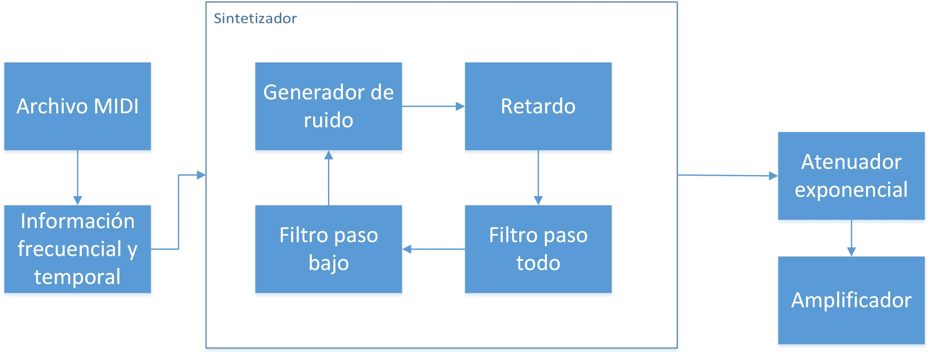
Diagrama del sistema

Slide 4
Mejoras
El proyecto original tenía problemas para ajustar la frecuencia a la que debía sonar la cuerda virtual.
El parámetro a modificar solo permitía saltos entre frecuencias discretas tanto más acusados cuanto más alta fuera la misma.
Esto ha sido solucionado con las modificaciones propuestas en el documento.
Las notas de mayor frecuencia eran mucho más cortas que las más graves.
Esto también ha sido solucionado añadiendo factores de alargamiento/decaimiento dependientes de la frecuencia.
El final de las notas era poco natural, por lo que se ha añadido un decaimiento exponencial a la “cola” de las mismas.
Por último hemos implementado un amplificador/saturador sencillo.

Slide 5
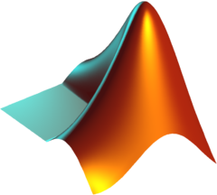
Demostración

